Slide 1




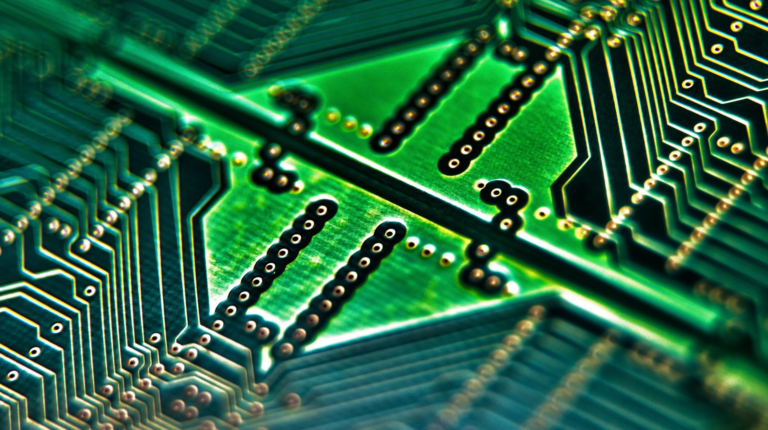
PRESENTACIÓN DE PROYECTO CON ENFOQUE A ENERGIAS
PROTESIS N4
EQUIPO DE ENERGIAS
Ciudad Universitaria, a 25 de Noviembre del 2022.

Slide 2
I Introducción

Slide 3
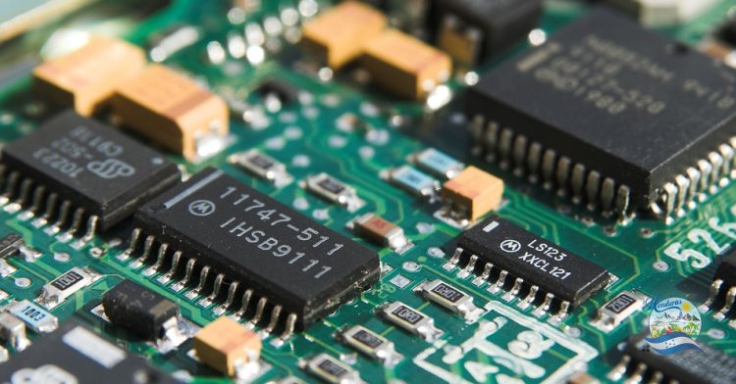
UN ENFOQUE EN ENERGIAS EN LA PROTESIS
Como una breve introducción acerca de la energía que suministra a nuestro dispositivo de brazo robótico podemos decir que es una de las partes mas importantes de nuestro proyecto ya que sin este no se movería absolutamente nada de nuestro dispositivo por lo que la parte que suministra energía es de vital importancia, cabe aclarar que no solamente se trata de alimentar el dispositivo con una fuente directo, si no que se tienen que hacer los cálculos necesarios para ver si nuestra fuente abarca todos los componentes así como la manera de filtrar el voltaje y que nuestro dispositivo pueda funcionar Correctamente.

Slide 4
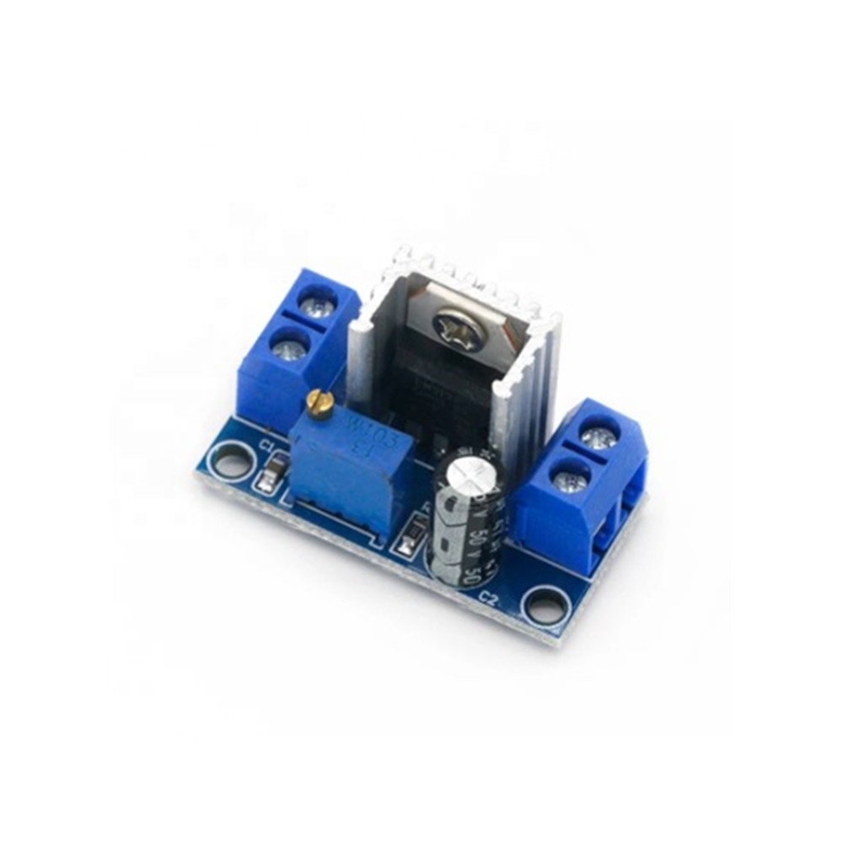
Para esta presentación vamos a hablar sobre los componentes que utilizamos para darle energía a la prótesis de mano que vamos a llevar cabo, y así describir las diferentes partes que lo componen, y al final de dar este tipo de características se vera el paso simulado del prototipo de la energía que se utilizo.

Slide 5
II Antecedentes y Fundamentos

Slide 6
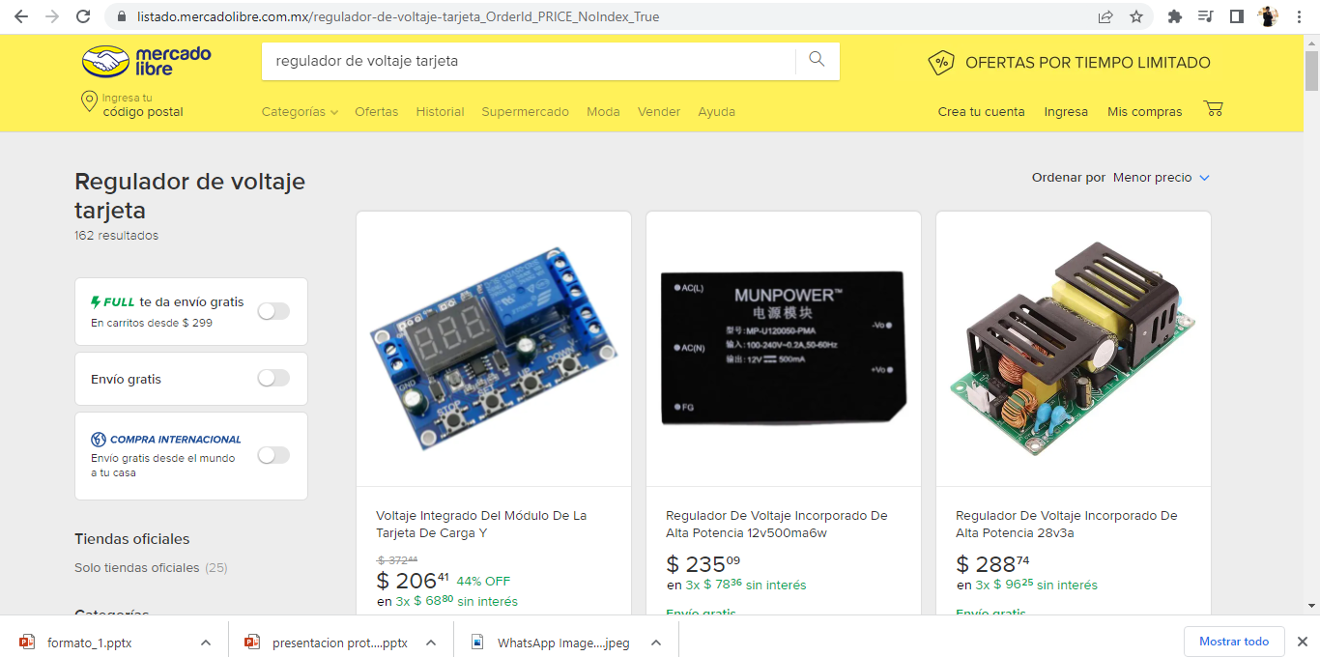
Como antecedente podemos destacar la diversidad de opciones que tenemos en el mercado para poder trabajar, tanto modelos como proveedores y páginas donde consultar.

Slide 7
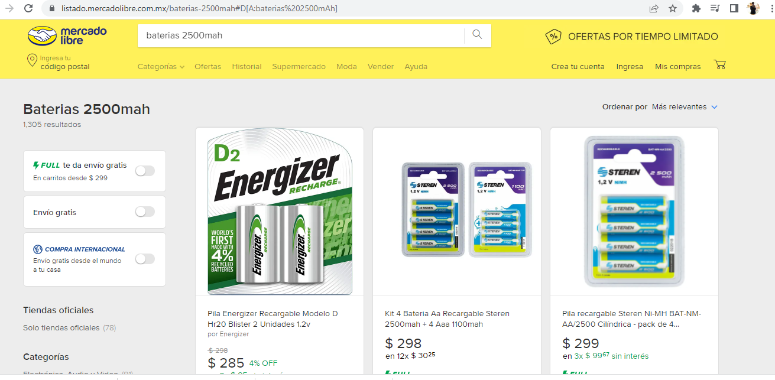
Desde marcas conocidas, modelos conocidos, hasta productos con especificaciones diferentes a las demás.

Slide 8
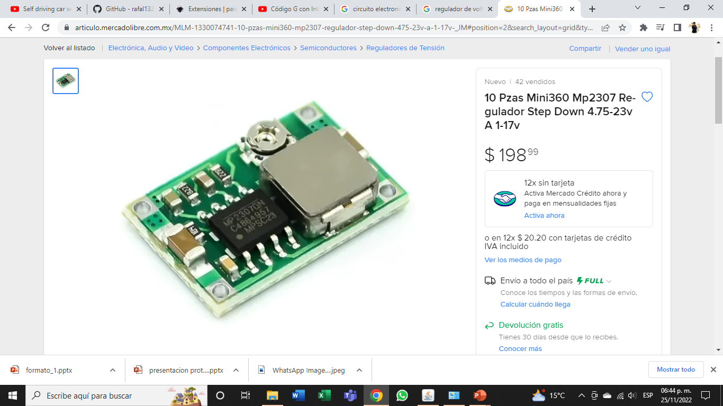
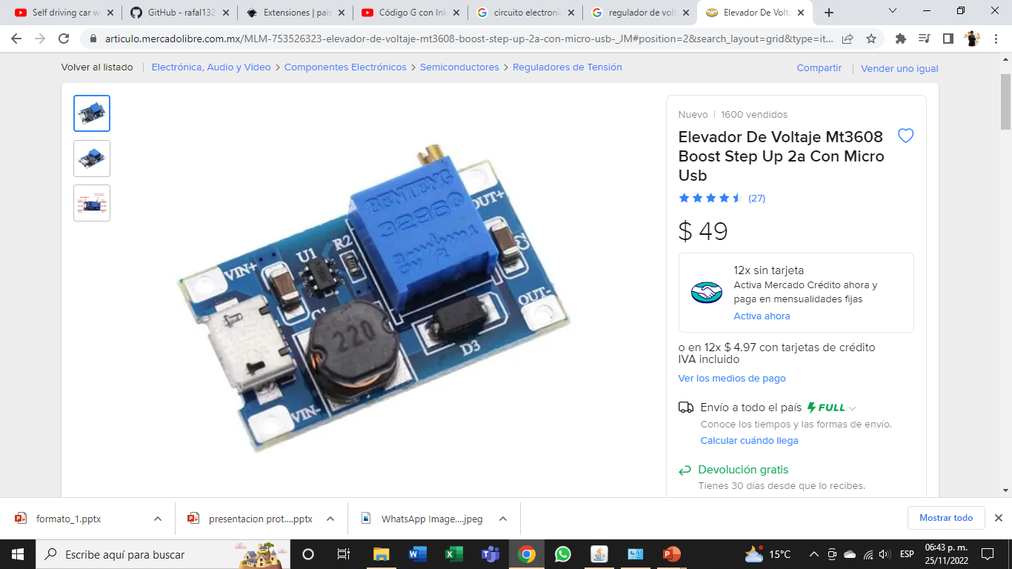
Opciones de compra:
Regulador de voltaje 28v3a
Regulador de voltaje Ams1117 12-5v
Elevador de voltaje MT3608
Elevador x16009 de 3ª
Pila Samsung 3000mAh
Pilas Energiazer D2
Soporte para batería 2 ranuras SDTC Tech 3.7v
Regulador Step Down 4.75-23v MP2307
Regulador DC-DC LM2596
Elevador LTC1871 DE 3.6 a 35V
Pila Samsung 2500mAh

Slide 9
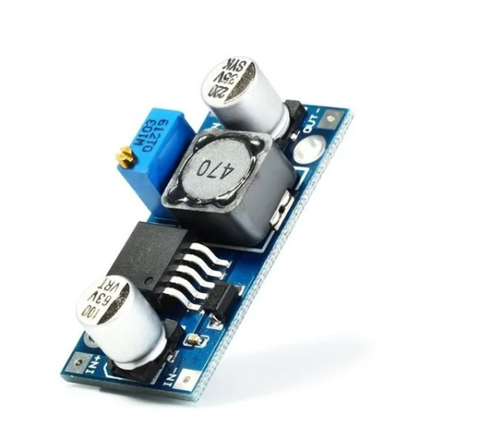
FUNDAMENTOS
Para seleccionar los dispositivos a usar se debatió entre el salón y se selecciono lo siguiente:
Regulador MP2307
Elevador de voltaje MT3608
Regulador LM2596
Soporte SDT Tech 3.7V
Pila Samsung 2500mAh
Se selecciono enfoque a la necesidades del equipo de electrónica.

Slide 10
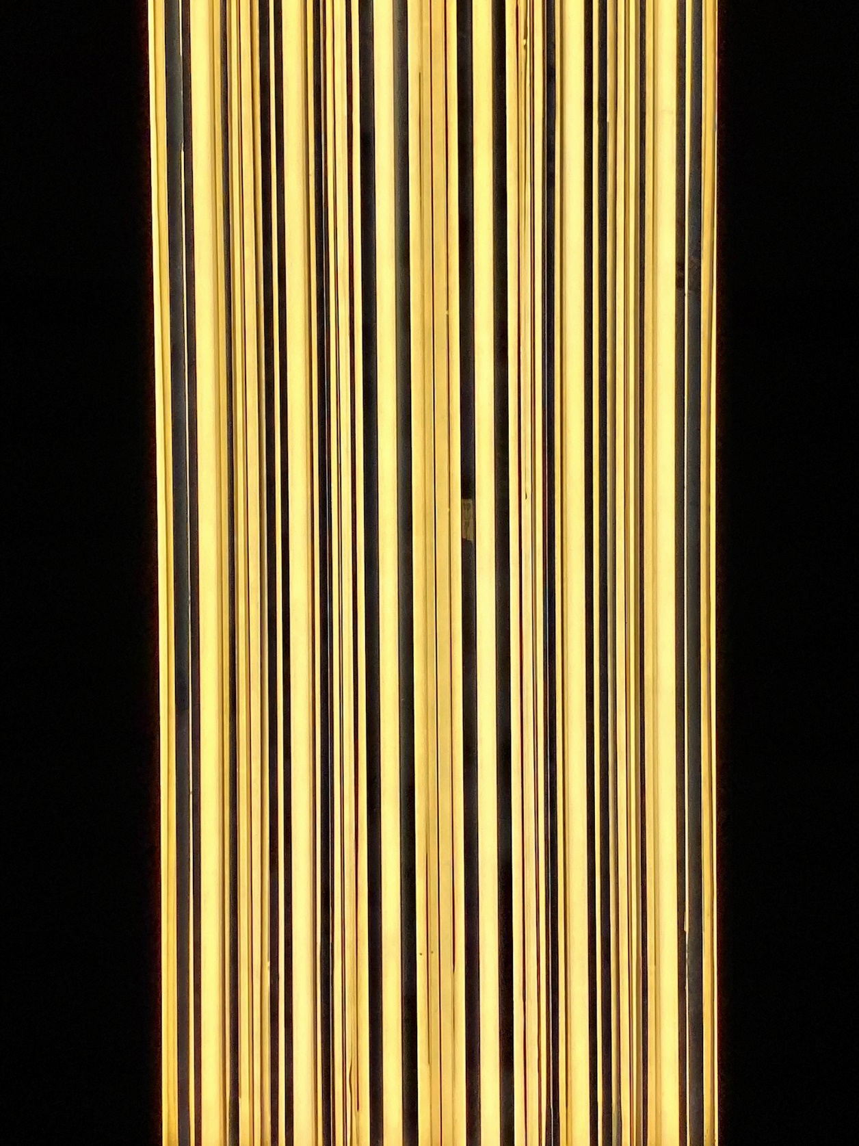
IV Resultados y Discusión

Slide 11
Se opto por comprar los siguientes dispositivos:
- Regulador MP2307 $47 pesos en ML
Elevador de voltaje MT3608 $58 pesos en ML
Regulador LM2596 $45 pesos en Electronica para Estudiantes
Soporte SDT Tech 3.7V $320 pesos en Amazon
Pilas Samsung 2500mAh INR18650 ($200 pesos aunque ya se tenian).
Según lo discutido con el equipo de electrónica y el equipo de compras se llego al acuerdo de escoger estos artículos por medio de las plataformas o proveedores buscando las opciones a menor tiempo de envio y más bataras.

Slide 12
Conclusión

Slide 13
A través de esta presentación podemos darnos cuenta de la importancia que tiene el área de las energías en la prótesis ya que sin ella no podría moverse nada electrónico, desde la tarjeta que esta programada para realizar ciertas tareas hasta el movimiento del motor, además de tener la gran habilidad de coordinarnos entre equipos y grupalmente ya que es un gran esfuerzos por el tema de que no todos coincidimos en tiempos y horarios.

